Slide 1
МУНИЦИПАЛЬНОЕ АВТОНОМНОЕ ДОШКОЛЬНОЕ ОБЩЕОБРАЗОВАТЕЛЬНОЕ УЧРЕЖДЕНИЕ
детский сад №185 города Тюмени
«Активизация словаря детей младшего дошкольного возраста»
Апрель, 2022 год

Slide 2
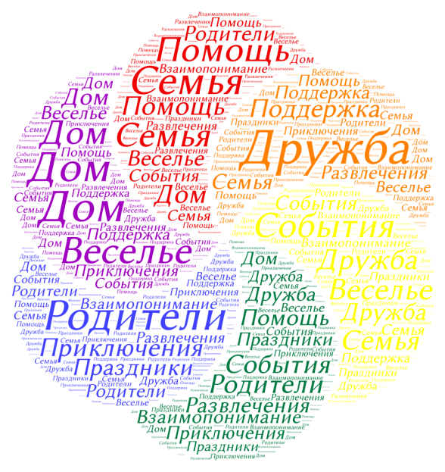
Родители
Воспитатель
Notes:
Слово вводит ребёнка в мир людей, помогает понять его и освоиться в нём, помогает осознать себя как индивидуальность и стать активным участником в жизни общества.
Слово является основным средством коммуникации и формой самовыражения малыша. Оно служит средством регуляции его поведения. С помощью слова ребёнок познаёт природное и предметное окружение.
<номер>

Slide 3
Как вы считаете с какого возраста стоит активно развивать словарь ребенка?
Из каких частей речи состоит словарь ребенка младшего дошкольника?
Как развитие словаря ребенка влияет на развитие личности?
Существует ли взаимосвязь между интеллектуальным развитием и словарным запасом?
Notes:
Ответы: с самого рождения
Состоит из имен сущ, глаголов, прилагат, наречий
Речь – это универсальное средство отражения действительности, передачи накопленного поколениями социального и культурного опыта, познания собственного «Я», межличностного общения. «Развитие речи самым тесным образом связано с развитием сознания, познанием окружающего мира, развитием личности в целом. Родной язык является средством овладения знаниями, изучения всех учебных дисциплин в школьном и последующем образовании»
<номер>

Slide 4
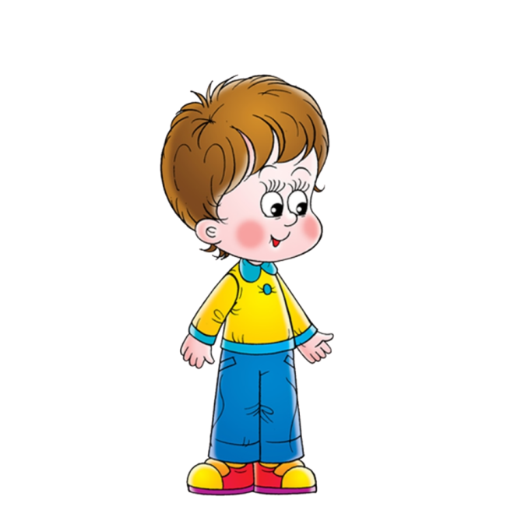
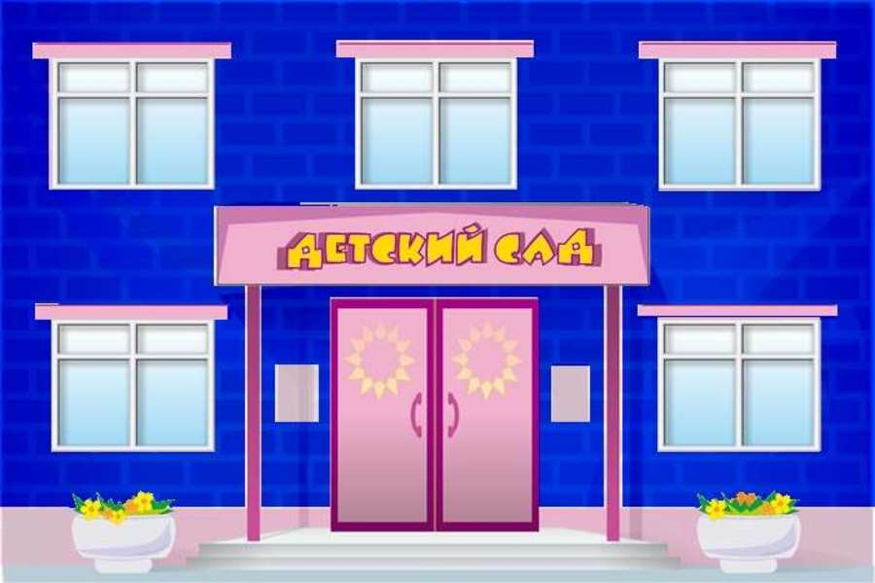
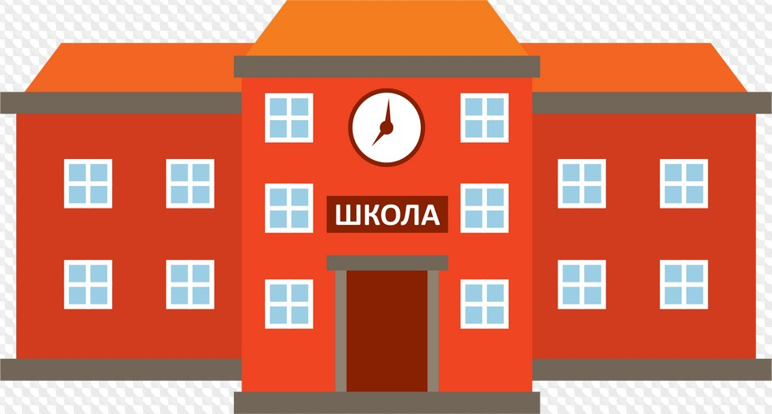
Notes:
В дошкольном возрасте ребенок должен овладеть таким словарем, который позволил бы ему общаться со сверстниками и взрослыми, успешно обучаться в школе, понимать литературу, телевизионные и радиопередачи, поэтому дошкольная педагогика рассматривает развитие словаря у детей как одну из важных задач развития речи.
Стоит отметить, что развитие речи, в том числе и словаря происходит непрерывно в течение дня: на занятиях, на прогулке, в игровой деятельности, в режимных моментов
<номер>

Slide 5
Технологии используемые педагогами
Лэпбук
Сенсорные игры
ИТ- технологии
Активизация словаря у детей дошкольного возраста

Slide 6
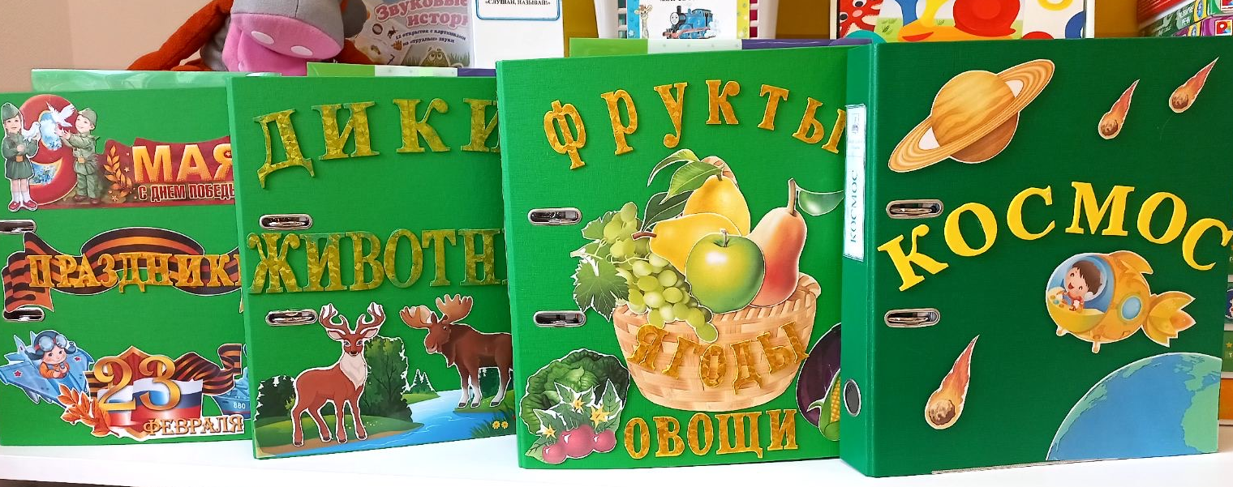
Лэпбук
Лэпбук (lapbook) – в дословном переводе с английского значит «наколенная папка», или как еще называют тематическая папка.

Slide 7
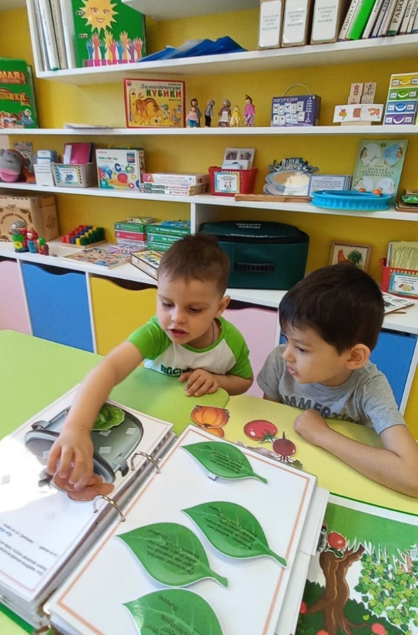
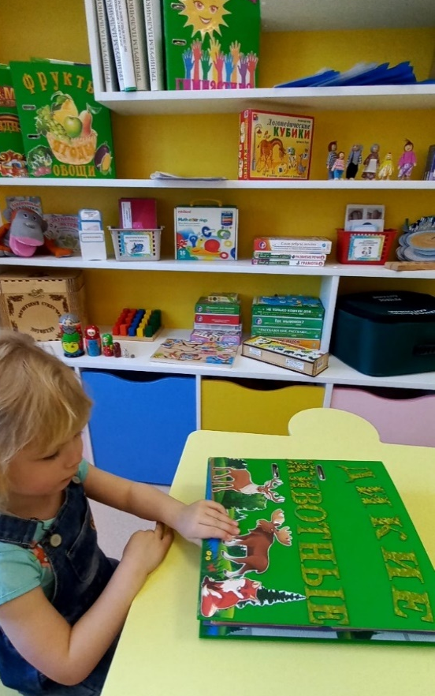
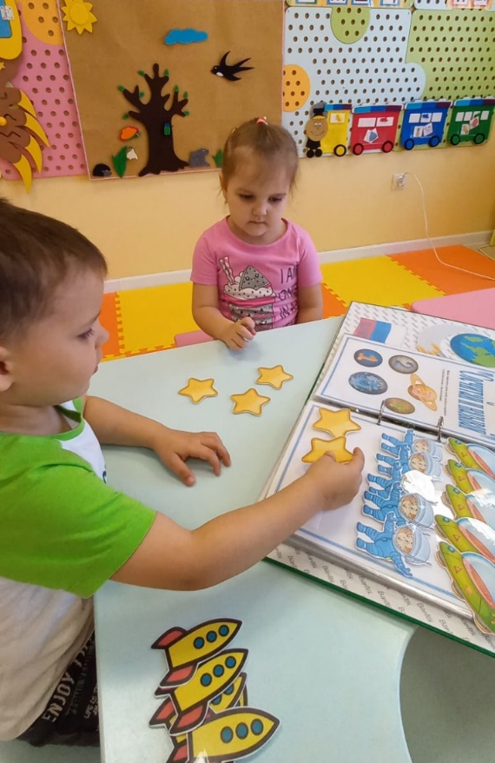
Лэпбук обычно выглядит как интерактивная папка, в которой собирается материал по какой-то определенной лексической теме. Информация в лэпбуке представлена в виде открывающихся окошечек, с вынимающимися и разворачивающимися листочками, с кармашками, дверками, подвижными деталями, которые ребенок может достать, переложить и складывать по своему усмотрению.

Slide 8
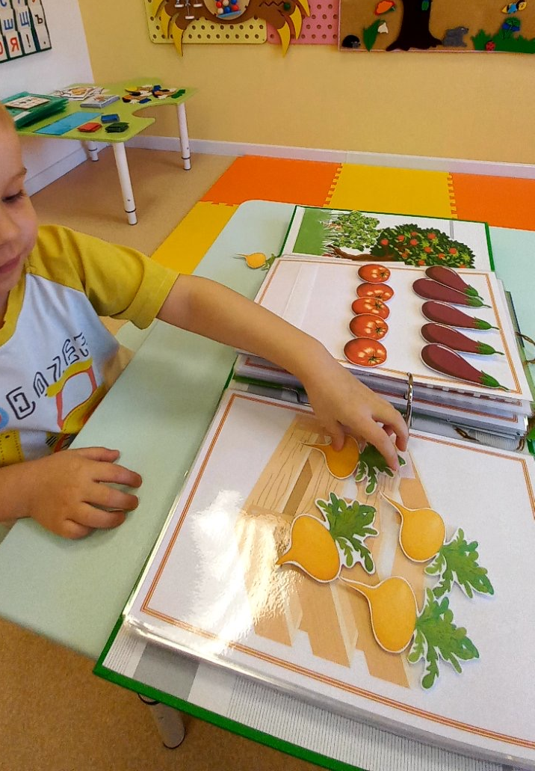
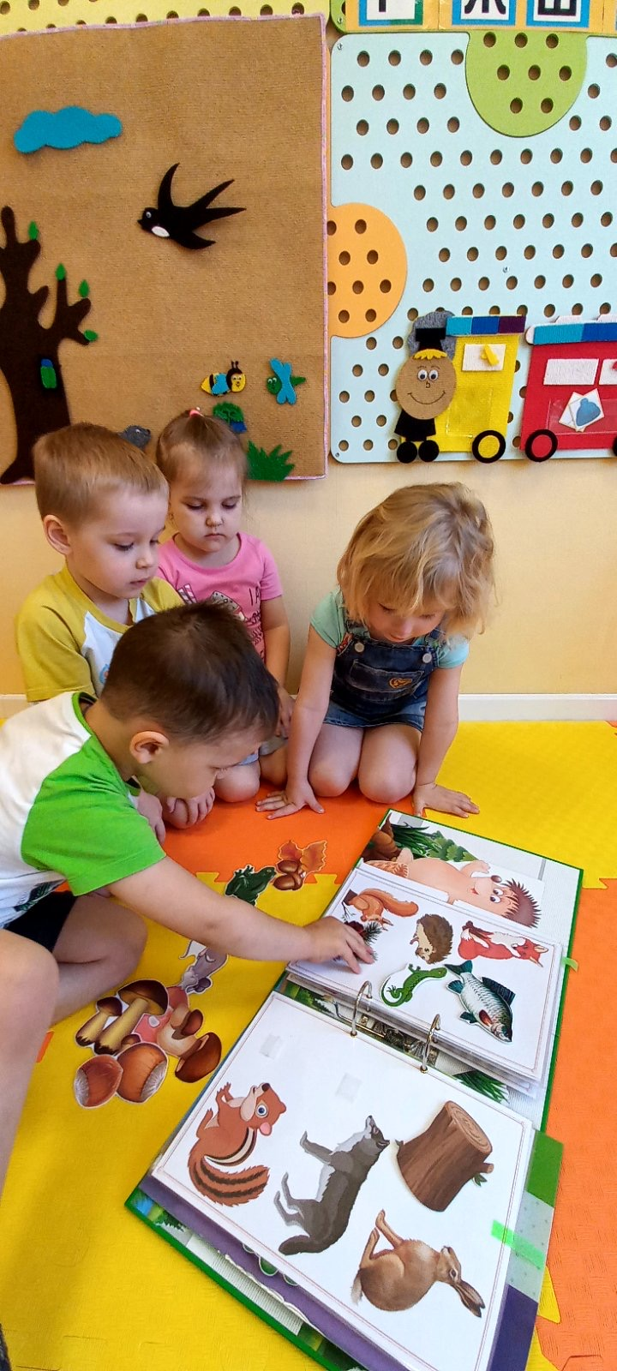
Лэпбук можно использовать как для коллективной работы, групповой, так и для индивидуальной.

Slide 9
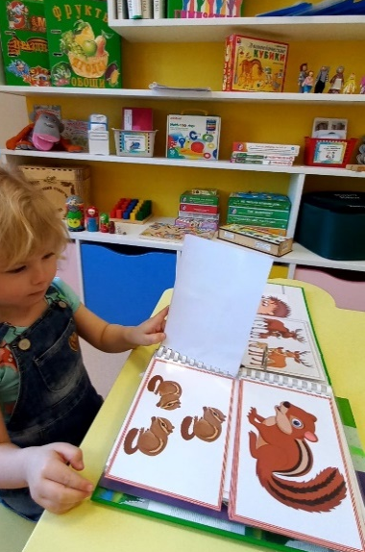
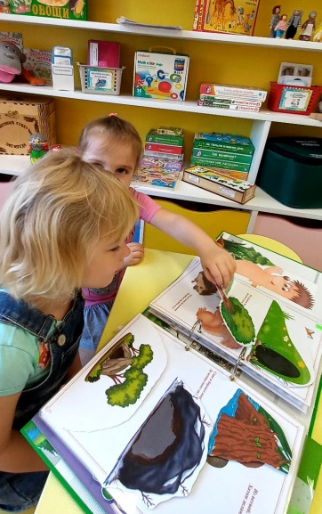
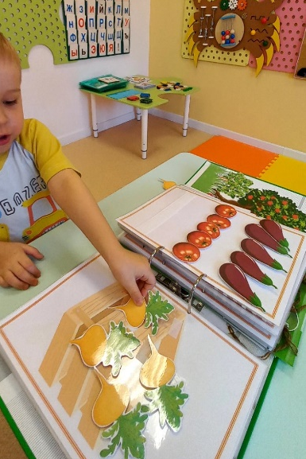
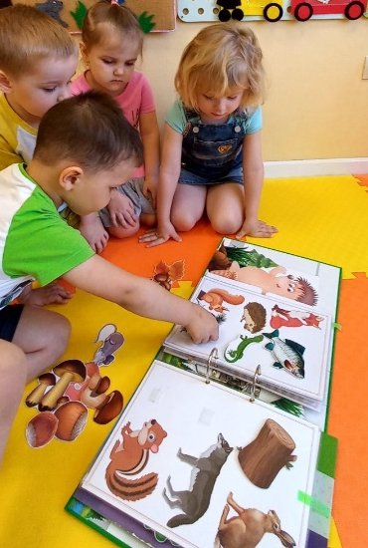
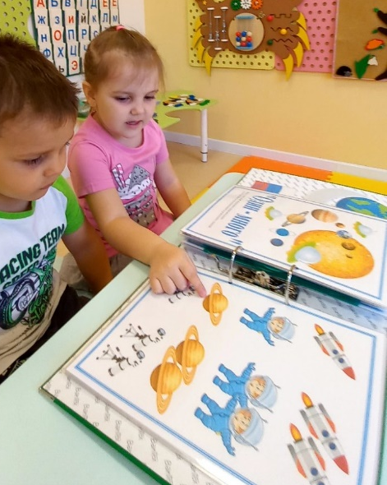
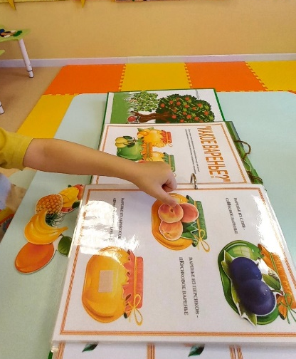
В каждом лэпбуке большой разнообразие дидактических игр. Хочу представить вашему вниманию несколько таких игр.
«Найди детеныша»
«Кто где живет?»
«Сосчитай и называй»
«Кто что ест?»
«Какое варенье?»
«Один - много»
«Доскажи словечко»

Slide 10
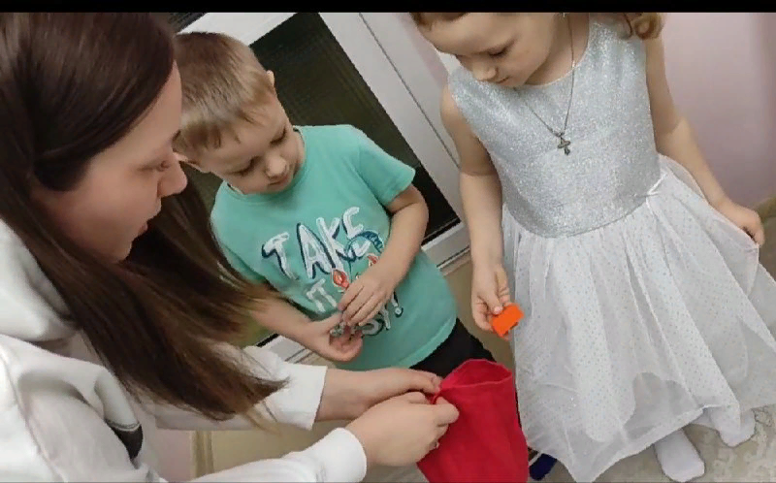
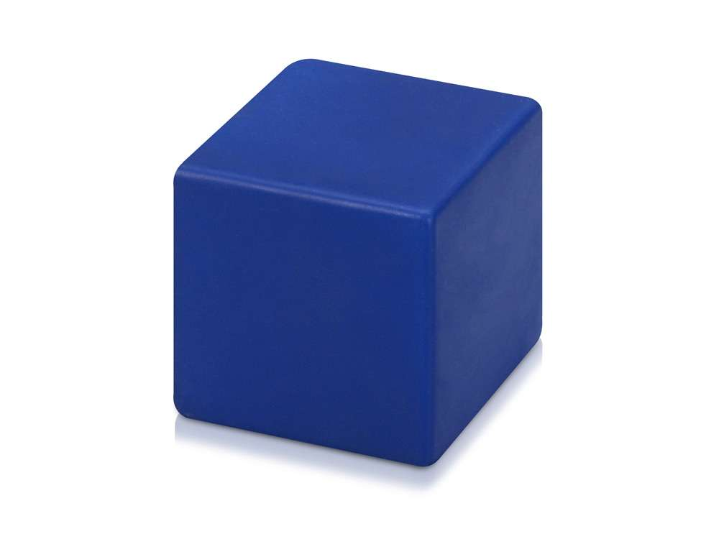
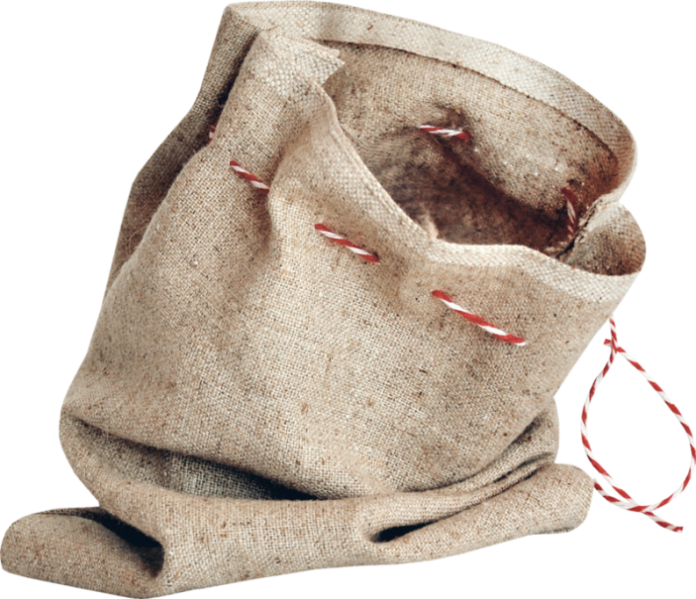
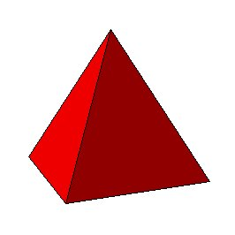
Сенсорные игры – направлены на активизацию словаря младших дошкольников
«Сенсорные мешочки»:
Цель - закрепление названий геометрических форм.
Наполнение мешочка – объемные геометрические фигуры.
Ход игры – дети по очереди опускают руку в мешочек и наощупь должны определить, какая это фигура.
Notes:
<номер>

Slide 11
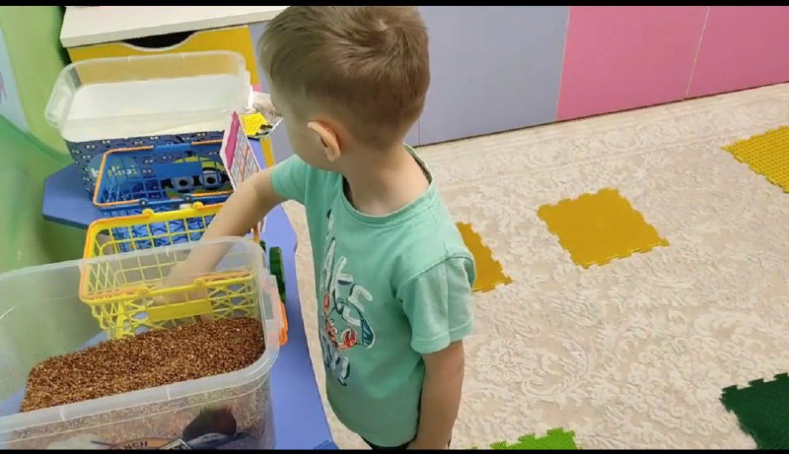
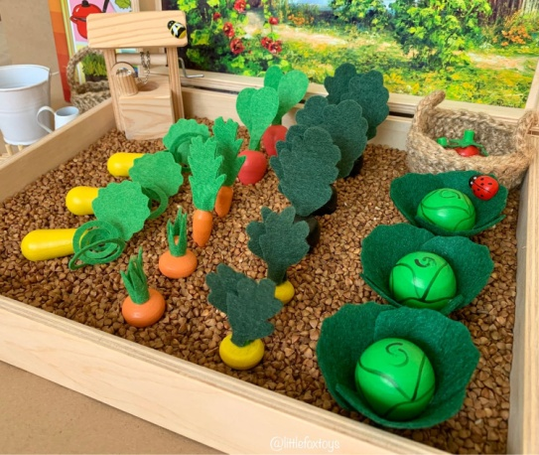
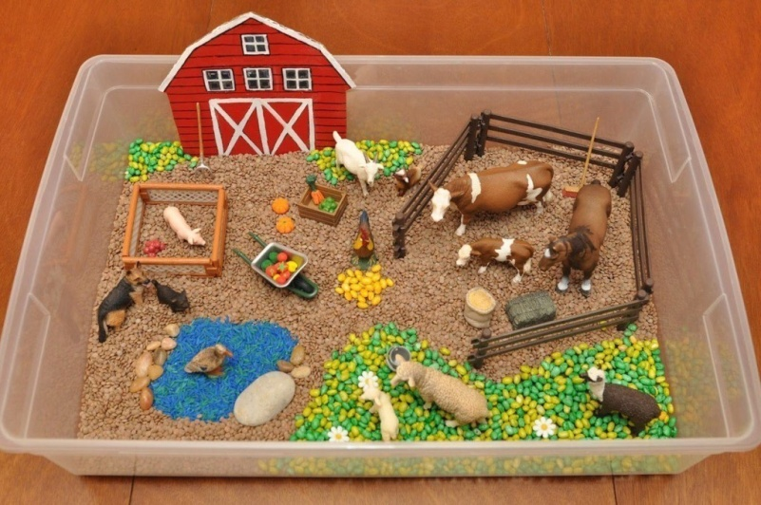
Сенсорные игры – направлены на активизацию словаря младших дошкольников
«Сенсорные коробочки»:
Цель – закрепление различных лексических тем.
Материалы: 2 контейнера с любыми крупами, объемные фигурки животных (дикие и домашние), 2 корзинки.
Ход игры: ребенок находит спрятанных в крупе животных и должен его назвать и определить, домашнее это животное или дикое.
Notes:
<номер>

Slide 12
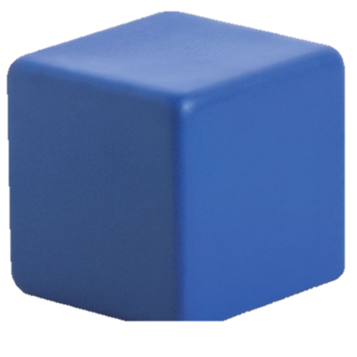
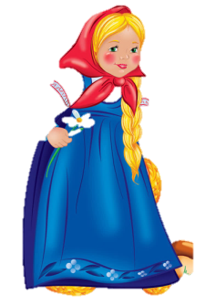
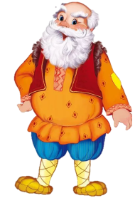
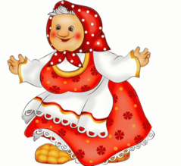
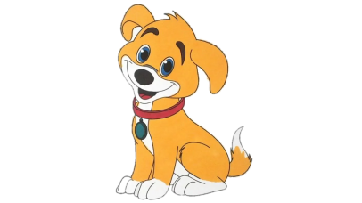
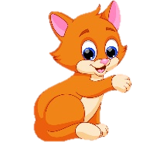
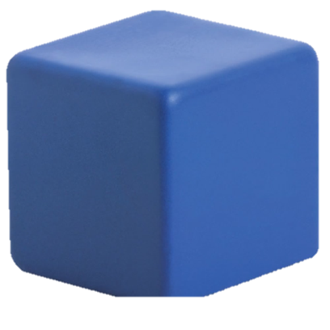
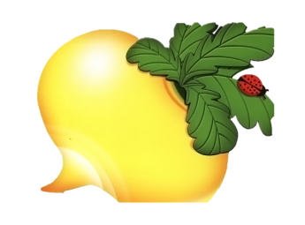
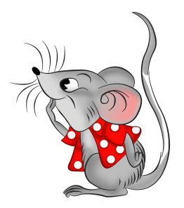
Адаптированная сказка «Репка»
Цель: развитие словаря, побуждение детей к диалоговой речи, развитие пространственного гнозиса, развитие моторики.
Материалы: Кубики большие, изображение героев сказки.
Ход игры: Побуждаем детей к озвучиванию, к проговариванию действий, которые совершают герои с помощью наводящих вопросов: (Что это? Что сделал дед с репкой? Кто посадил репку? Кого позвал дед? И тп.)

Slide 13
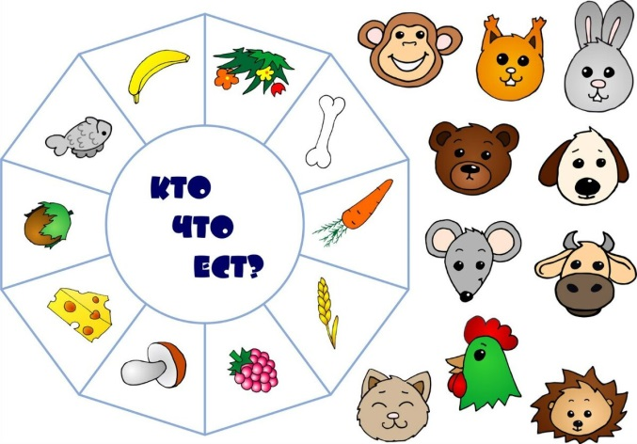
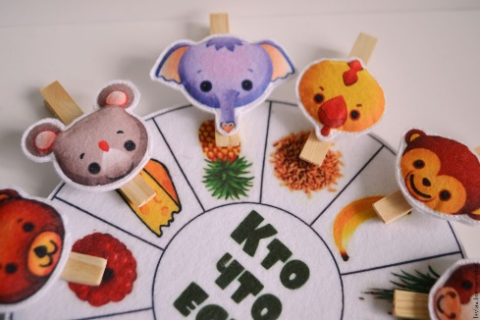
Игры с прищепками «Кто, что ест?»
Цель: Развитие мелкой моторики рук, закрепление сенсорных навыков и пространственных представлений, развитие воображения, мышления, развитие словаря.
Материал: печатный материал разместить на плотном картоне в виде круга. На прищепках разместить изображения животных.
Ход игры: Воспитатель спрашивает у ребенка: кто это? Что он/она ест? Ребенок должен ответить и соотнести животное с едой, которую он ест.

Slide 14
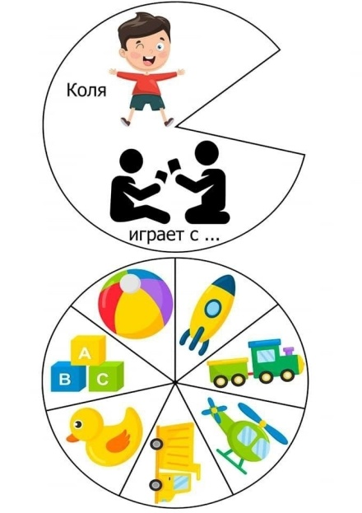
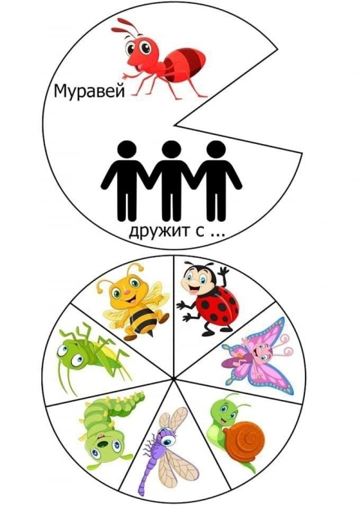
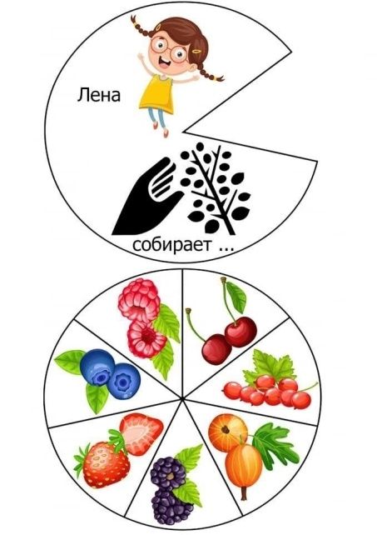
Игра «Волшебный круг»
Цель: Развитие мелкой моторики рук, развитие воображения, мышления, развитие словаря.
Материал: печатный материал разместить на плотном картоне в виде круга. Соединить два круга с помощью канцлерской иголкой или клипсой.
Ход игры: Воспитатель спрашивает знакомит ребенка с героем и глаголами изображенными на первом круге. И предлагает ребенку повернуть круг и назвать изображение, которое появится в окошке. Далее, просит составить предложение.

Slide 15
Пластилинография.
Цель: развитие словаря, развитие мелкой моторики, пространственного гнозиса, развитие межполушарного взаимодействия.
Материалы: Цветное изображение по тематике занятия , пластилин.
Ход игры: ребенку необходимо отщипнуть пластилин и разместить его в свободных полях на заготовке и с помощью наводящих вопросов взрослого рассказать что у него получилось .Воспитатель комментирует или задает уточняющие / наводящие вопросы по ходу выполнения задания.

Slide 16
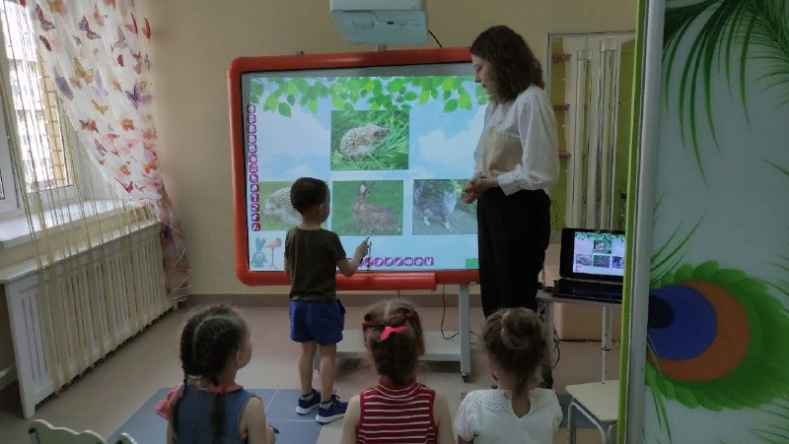
Интерактивные технологии в развитии словаря у детей младшего дошкольного возраста.
Интерактивная доска. Игра «Где, чей детеныш?»
Цель: развитие всех компонентов речи, развитие пространственного гнозиса, развитие мышления, памяти, воображения, внимания.
Материал: интерактивная доска или ноутбук, презентации по тематике занятия.
Ход игры: воспитатель знакомит детей с темой занятия . Предлагает детям соотнести животного с его детенышем и назвать их.

Slide 17
Видео. Наведите на кнопку play

